Slide 1
Publicaciones científicas y eventos académicos

Slide 2
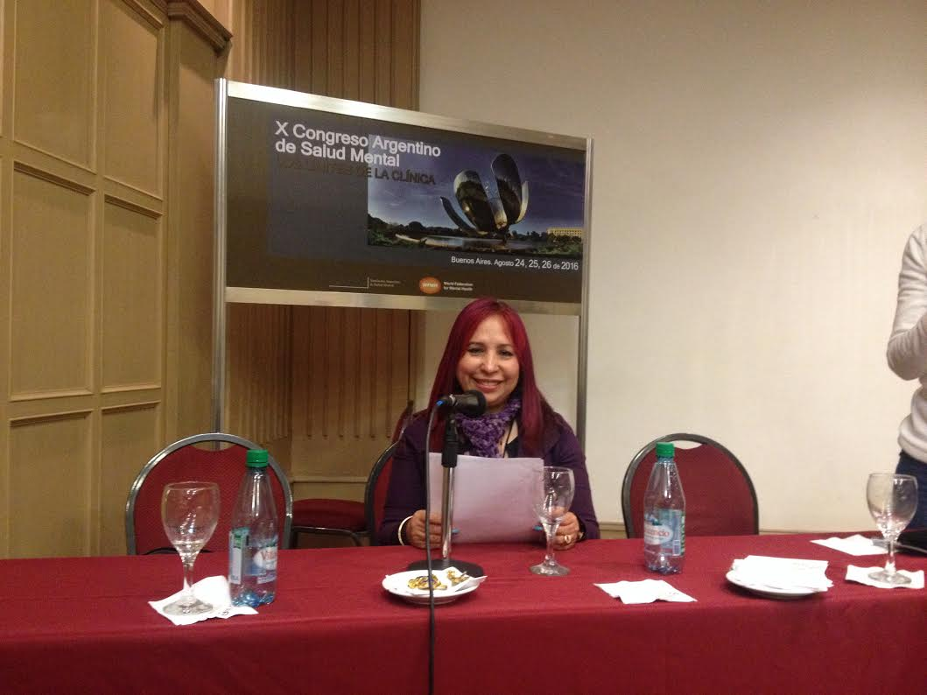
Ponencias internacionales
X CONGRESO ARGENTINO DE SALUD MENTAL
“Memorias de violencia de género de enfermeras y enfermeros en el ámbito laboral de la salud”. Buenos Aires, agosto 2016
Semana de la investigación de la Fundación Universitaria del Área Andina

Slide 3
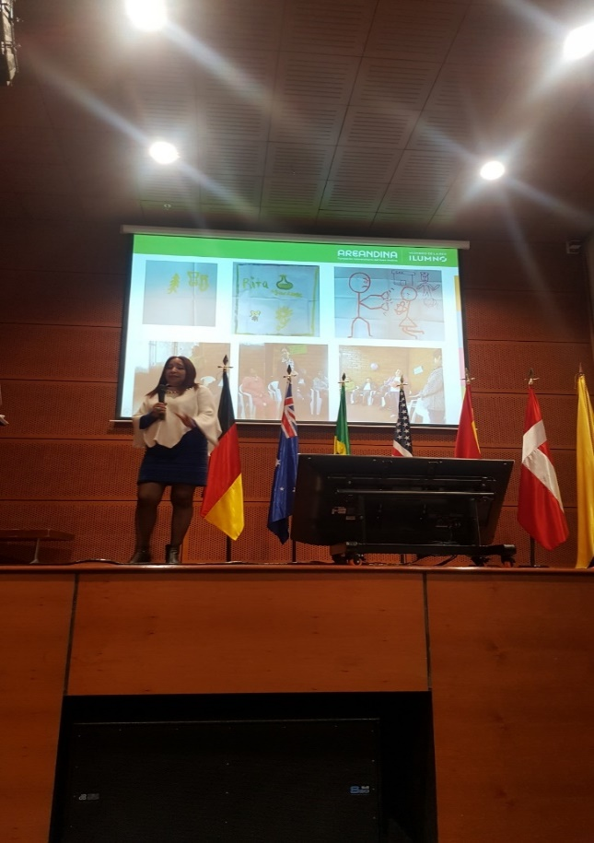
Ponencia en Congreso internacional Bogotá-2017
VII Simposio Internacional de Investigaciones, VIII Nacional Y XIII Premio a la Investigación Simposio de Investigación Pablo Oliveros Marmolejo. Valledupar, Octubre 2017.
Ponencia: “Significado de memorias de violencia de género de mujeres adultas mayores de Bosa en Bogotá”. Ponente: María Victoria Aponte.

Slide 4
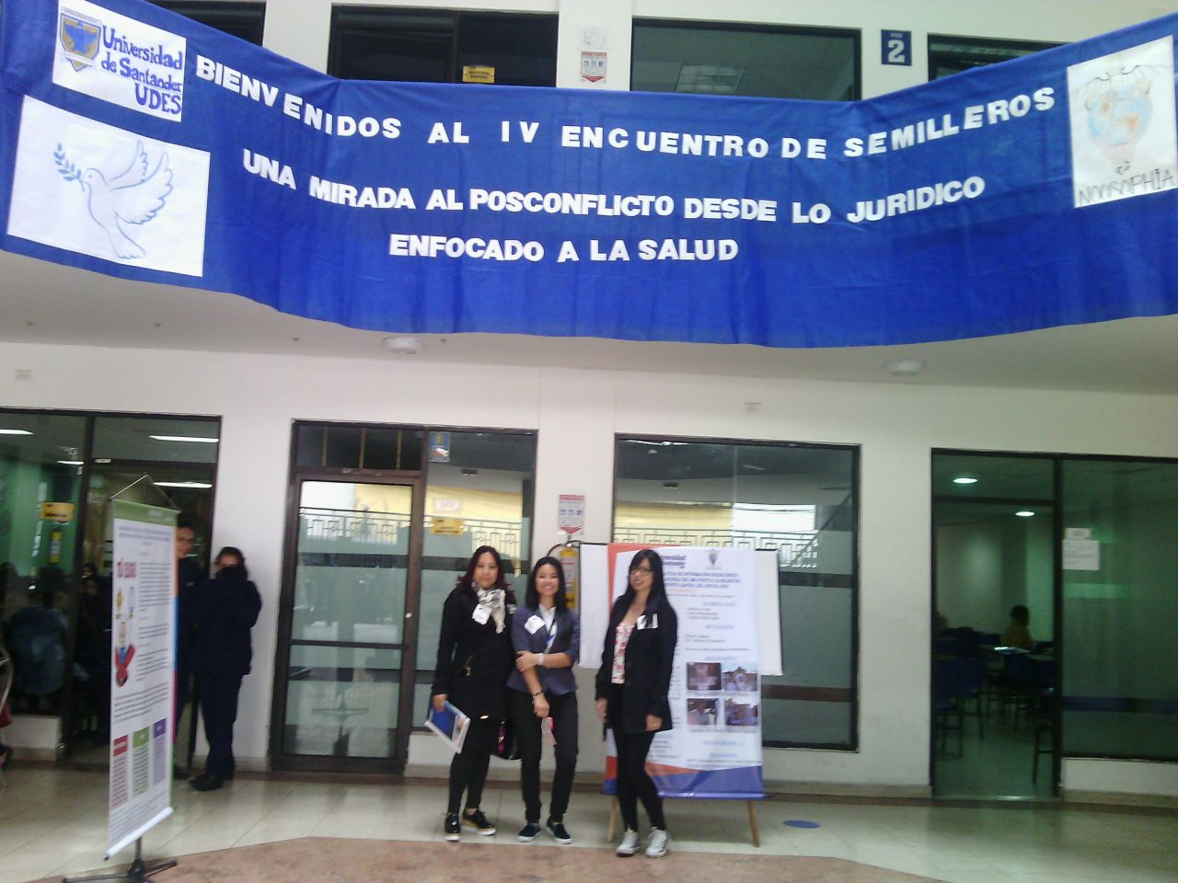
Eventos académicos- Bogotá Encuentro de semilleros de investigación
Ponencia: Una mirada al posconflicto desde lo jurídico, enfocada a la salud.
Lugar y Fecha: Universidad de Santander- UDES. Abril 2017

Slide 5
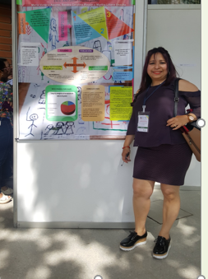
Eventos nacionales- Universidad de Antioquia- Facultad de Salud Pública
Evento: 10 Congreso Internacional de Salud Pública
Ponencias:
Significados de memorias de violencia de género en mujeres adultas mayores de Bosa en la Ciudad de Bogotá en el año 2017.
Caracterización de la violencia de género en estudiantes universitarias en un programa de Enfermería. Bogotá 2017.

Slide 6
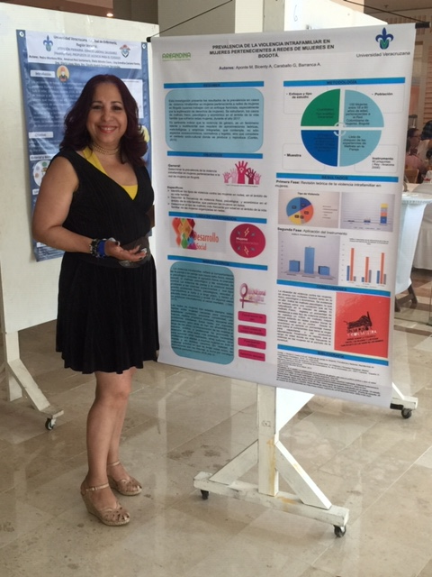
Eventos internacionales Veracruz- México. 2018
VIII Congreso Internacional “Transversalidad y multidisciplinariedad en la Complejidad de los Problemas de Salud para el Desarrollo Humano Sustentable”- Veracruz- México. 2018

Slide 7
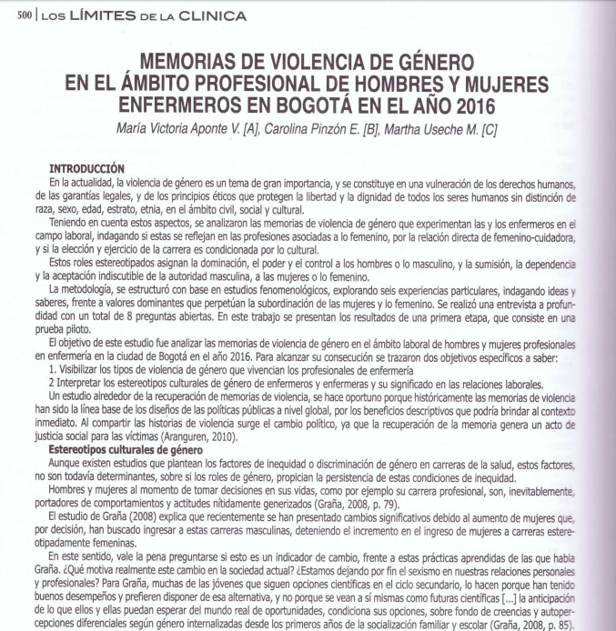
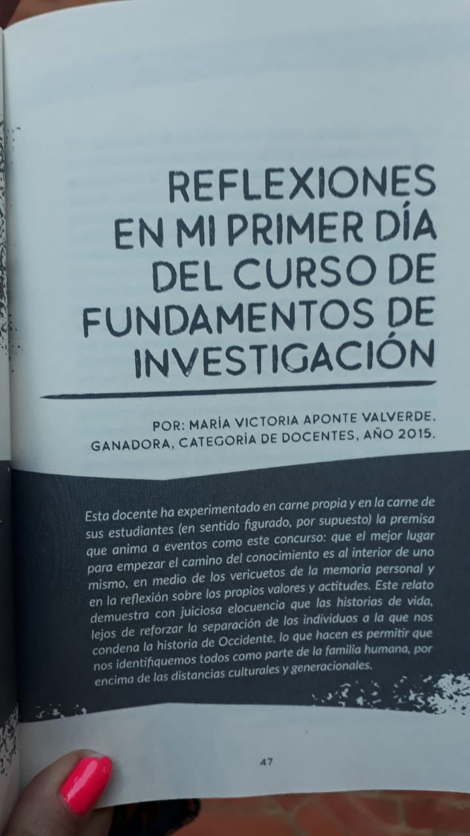
Textos y capítulos de libros
Memorias- Congreso Psicología- salud mental- Argentina- 2016
Humanidades- capítulo libro Bogotá - 2018

Slide 8
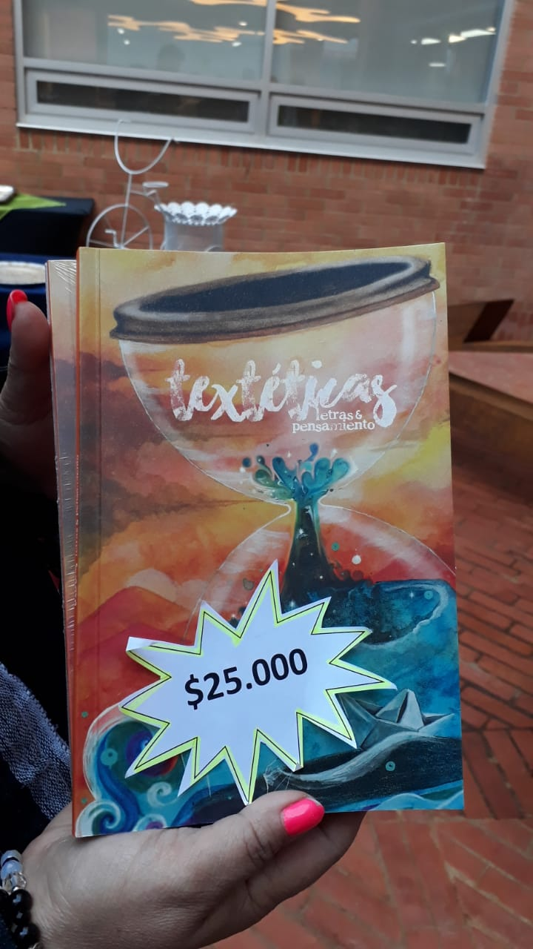
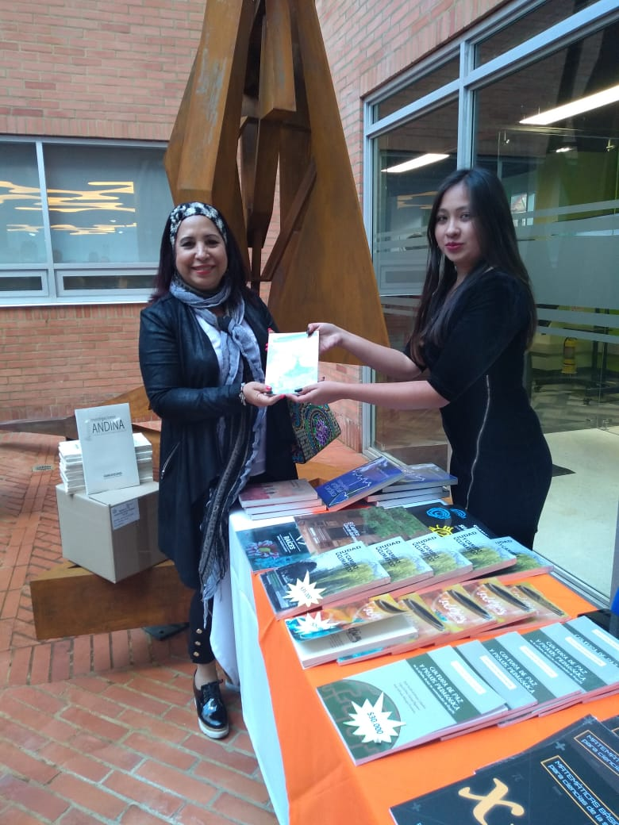
Publicaciones- Capítulo de libro- Téxticas Facultad de Humanidades
1° puesto concurso de crónica
2015: Reflexiones, del primer día de clases en el curso de investigación
Publicado junio 25-2019

Slide 9

Publicaciones- Capítulo de libro:
Asociacion de salud mental-Argentina
Los Límites de la Clínica.
Memorias de violencia de género de enfermeras y enfermeros en el ámbito laboral de la salud en Bogotá en el año 2016. -3.500 profesionales inscritos y 2.000 ponencias. Se seleccionaron 270 ponencias, para el libro Los Límites de la Clínica, entre los cuales se registra la ponencia del grupo Género e Interculturalidad.
Ponente: María Victoria Aponte Valverde

Slide 10
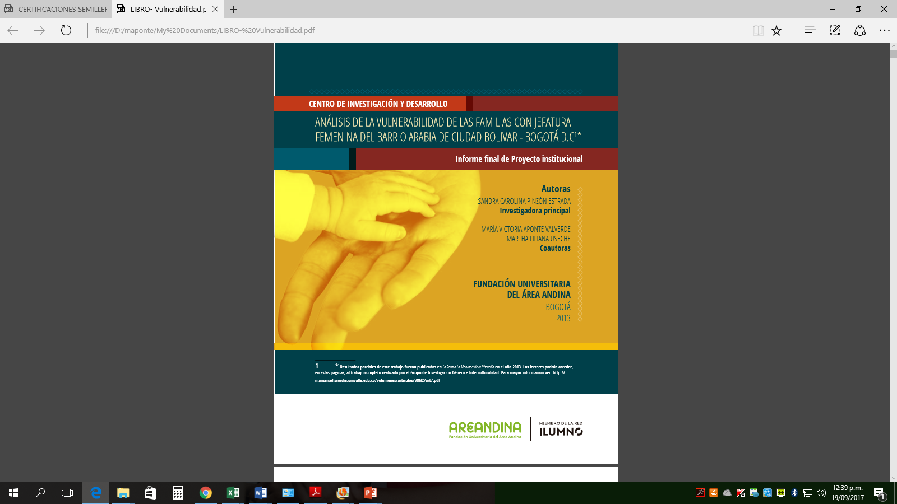
Publicación libro-2013 Informe final proyecto de investigación

Slide 11

Publicación de artículos científicos- Revista indexada- 2019
International Journal of Scientific and Research Publications
Revista International Journal of Scientific and Research Publications, Volume 9, Issue 12, December 2019 824 ISSN 2250-3153
Artículo: Social control: between theoretical analyzes of the past and future perspectives. The contribution of the theoretical criminological approach to the phenomenon. N. Malizia , M.V. Aponte Valverde
http://dx.doi.org/10.29322/IJSRP.9.12.2019.p96106 www.ijsrp.org
* Associate Professor of Sociology of Law, Deviance and Social change - University of Enna “Kore”, Faculty of Human and Society Sciences
** Valverde, Social sciences Researcher, University Foundation of Andean Area, Bogotà, Colombia, Faculty of Health Sciences
DOI: 10.29322/IJSRP.9.12.2019.p96106
http://dx.doi.org/10.29322/IJSRP.9.12.2019.p96106

Slide 12

Publicación artículos científicos Universidad de Antioquia- 2019
Universidad de Antioquia. Facultad de Salud Pública. Revista Facultad Nacional de Salud Pública Vol. 37 Suplemento N.º 1, 2019- Facultad Nacional de Salud Pública "Héctor Abad Gómez” p.143- 149. Texto presentado en el 10 Congreso Internacional de Salud Pública – Medellín, octubre 18 de 2017
Reseña N°1. Una aproximación desde una experiencia piloto a los significados de memorias de violencia de género en mujeres adultas mayores de Bosa en la ciudad de Bogotá en el 2017

Slide 13

Publicación artículos científicos Universidad de Antioquia- 2019
Universidad de Antioquia. Facultad de Salud Pública. Revista Facultad Nacional de Salud Pública Vol. 37 Suplemento N.º 1, 2019- Facultad Nacional de Salud Pública "Héctor Abad Gómez” p.143- 149. Texto 10 Congreso Internacional de Salud Pública – Medellín, octubre 18 de 2017
Reseña N° 2: Caracterización de la violencia contra las mujeres estudiantes de enfermería. Un primer acercamiento desde la percepción estudiantil de Bogotá

Slide 14
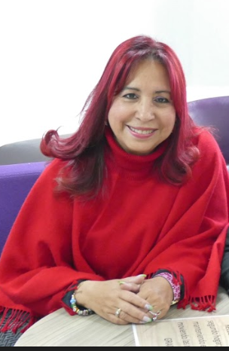
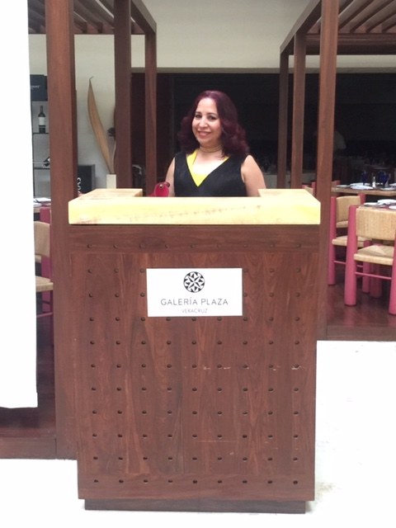
Talleres y Conferencias
Académicos
Científicos

Slide 15
Taller Universidad siglo 21 Acuerdo internacionalización de la investigación- Córdoba Argentina
Estudiantes y docentes de Psicología
Socialización estudio sobre Violencia de género.
Significado de memorias de violencia de género en mujeres adultas mayores en la localidad de Bosa en la ciudad de Bogotá en el año 2017

Slide 16
Conferencia -Universidad siglo 21 Acuerdo internacionalización de la investigación- Córdoba Argentina-Areandina Bogotá
Feminicidio-categoría de análisis necesaria
Conferencista

Slide 17
Comunicación social del conocimiento
Talleres
Mujeres adultas mayores- Bosa- Bogotá-2017
COMUNICACIÓN SOCIAL DEL CONOCIMIENTO: TALLER DE SENSIBILIZACIÓN SOBRE MEMORIAS DE VIOLENCIA DE GÉNERO EN MUJERES ADULTAS MAYORES DEL CONTEXTO COMUNITARIO DE LA LOCALIDAD DE BOSA.

Slide 18
Publicaciones- Revista línea de vida Fundación Universitaria del Área Andina
Vol. 8 (2018): Línea de Vida
Proyecto académico
Revista indexada
Caracterización de violencia de género en jóvenes universitarias de la Fundación Universitaria del Área Andina, año 2017-1Bastidas E., C., Aponte M.V.
Publicado: 2018-07-30
Visitas Artículo 93 | Visitas PDF 67

Slide 19
Publicaciones- Revista línea de vida Fundación Universitaria del Área Andina
Proyecto académico
Revista línea de vida
Visibilización de violencia de género de estudiantes de la Facultad de Salud en la Fundación Universitaria del Área Andina 2016. Publicado: 2018-07-30
Visitas Artículo 24 | Visitas PDF 10

Slide 20

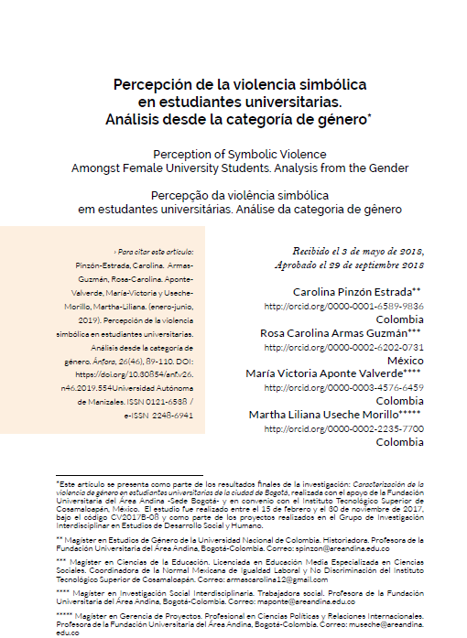
Publicación artículos- Revista Ánfora-indexada. 2018
Revista Ánfora: UNIVERSIDAD AUTÓNOMA DE MANIZALES. Percepción de la violencia simbólica en estudiantes universitarias. Análisis desde la categoría de género*
Fecha: aprobado el 29 de septiembre 2018

Slide 21

Publicaciones artículo científico- 2017: Participación como ponente- memorias de eventos
VII Simposio Internacional de Investigaciones, VIII Nacional Y XIII Premio a la Investigación Simposio de Investigación Pablo Oliveros Marmolejo. Valledupar, Octubre 2017.
Ponencia: “Significado de memorias de violencia de género de mujeres adultas mayores de Bosa en Bogotá”. Ponente: María Victoria Aponte.

Slide 22
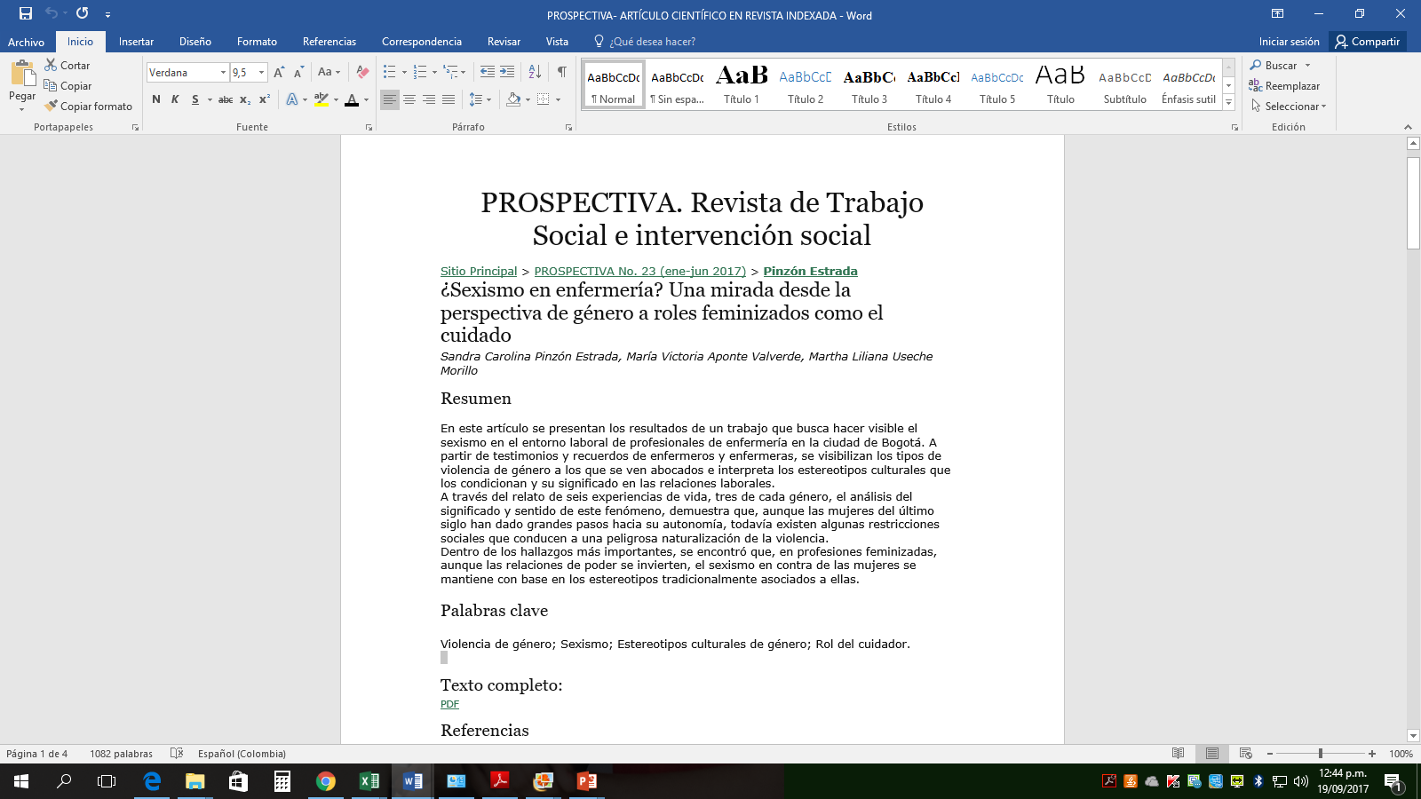

Publicación artículos científicos-2017- Revista Prospectiva- indexada

Slide 23
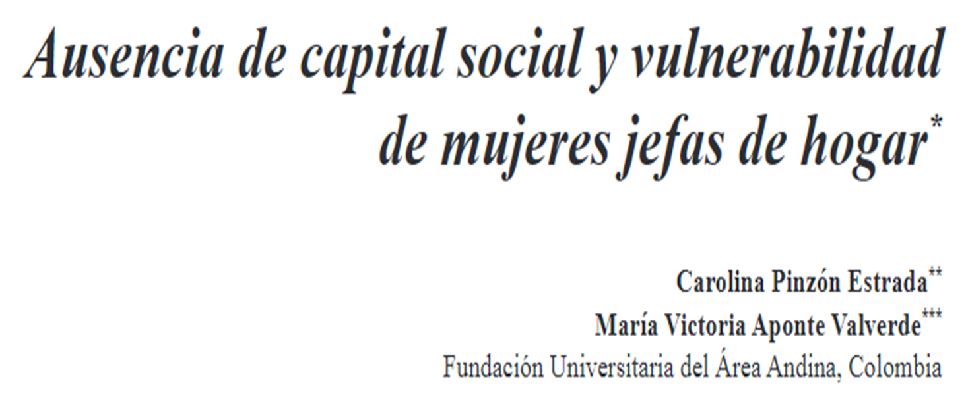

Publicación de artículos-2014
Artículo. Ausencia de capital social y vulnerabilidad de mujeres jefas de hogar. Revista Manzana de la discordia. Universidad del Valle. 2014

Slide 24

Publicación artículos- Revista académica
Métodos, preferencias y hábitos de lectura de estudiantes de pregrado. Revista teoría y praxis investigativa. ISSN 1900-9380. Centro de investigación y desarrollo. Fundación universitaria del Área Andina. 2009

